Slide 1
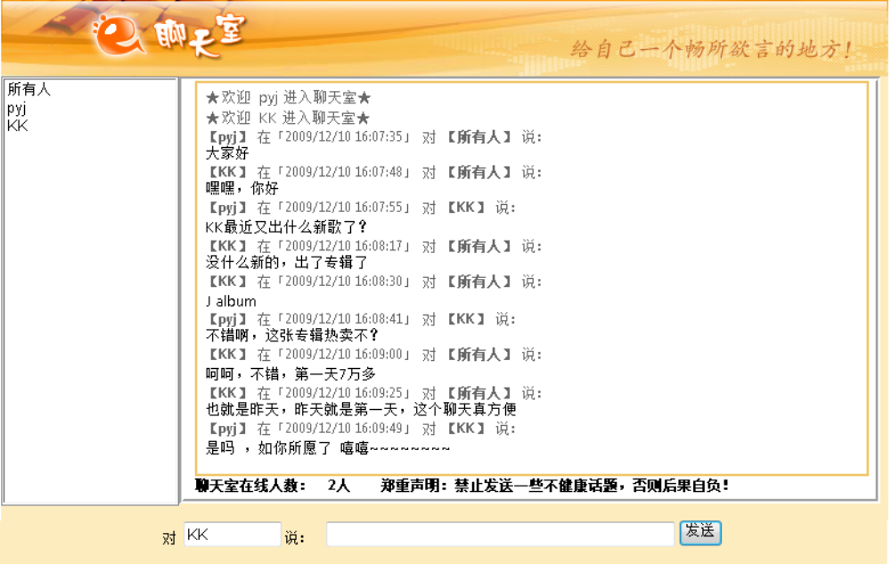

Ajax实现无刷新聊天室
聊天室是网络上最古老的聊天方式之一，在现在眼花缭乱的聊天工具中，仍然备受年轻人追捧。老牌的门户网站，像sohu、163等，聊天室更是它们的一大特色。就连国内的IM霸主——QQ都来分一杯羹，这些足以说明聊天室的魅力。
Ajax无刷新聊天室实现了在用户交互过程中整个页面不刷新而只是聊天内容局部更新的效果。ASP.NET框架支持Ajax技术，结合使用UpdatePanel控件和Timer控件可以实现Ajax无刷新聊天室。
支持网站：www.mrbccd.com

Slide 2
Thank you
还有什么疑问可以到www.mrbccd.com提出
也可以发送邮件到 mingrisoft@mingrisoft.com

